Slide 1
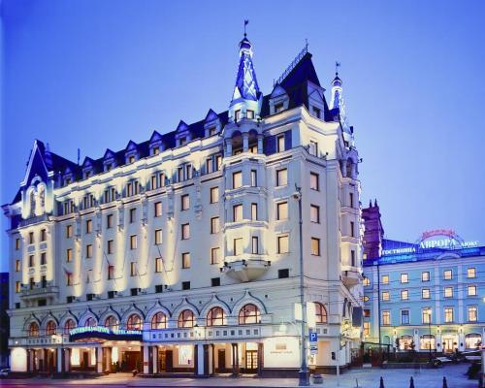
Гостиница
Марриотт Роял Аврора *****
Практическая работа
по дисциплине «Индустрия гостеприимства»
Выполнила студентка 37 группы
Отделения «Туризм»
Миронова Наталья

Slide 2
Кремль – 15 минут пешком. Ближайшее метро – Театральная. Аэропорт «Шереметьево-2» – 1 час на машине.
Гостиница Марриотт Роял Аврора расположена по адресу: 103031, Россия, Москва, Петровка 11/20
www.marriott-royal.ru/
Центр Бронирования гостиниц Москвы (495) 585-96-52
Часы работы: Понедельник - пятница: с 10:00 до 19:00 Суббота: с 10:00 до 16:00 Воскресенье - выходной.
Категория:5*
Питание:BB
Номера:Deluxe SGL, Deluxe DBL
Город:Москва

Slide 3
Обзор
7-этажное здание отеля «Мариотт Ройял Аврора» было построено в 1999 году. В гостинице 230 номеров, среди которых 38 люксов.Отель расположен в самом центре Москвы, на углу Петровки и Столешникова переулка напротив Большого театра, в нескольких минутах ходьбы от Красной площади.«Мариотт Ройял Аврора» - единственная в Москве гостиница, предоставляющая персональные услуги дворецкого. Воспользоваться услугами дворецких может любой гость отеля, выкупивший номер по специальной цене. Каждое утро, по желанию клиента, дворецкий будит его и доставляет в номер утренний завтрак с соком и кофе. Он также может аспаковать и упаковать вещи, заказать билеты или доставить белье в прачечную.Описание гостиницы «Мариотт Роял Аврора» Входящая в прославленную гостиничную систему Марриотт гостиница Марриотт Роял Аврора (Marriott Royal Aurora) удобно расположена в историческом центре Москвы на перекрестке старинных улицы Петровка и Столешникова переулка.Гостиница Марриотт Роял Аврора работает с 1999 г., реконструирована в 2001 г. Особенностью гостиницы Марриотт Роял Аврора является тщательно продуманный сервис в номерах, отвечающий высоким стандартам компании Марриотт Интернэшнл. Гостям предлагаются номера для инвалидов и некурящих. Гостиница Марриотт Роял Аврора единственная в Москве предлагает индивидуальные услуги дворецкого.Бронирование номера Бронируя номер в гостинице у нас Вы экономите от 3 до 50% от цены самой гостиницы - за исключением "высоких сезонов", мы, как официальный представитель большинства гостиниц Москвы оперируем скидками, которые не предоставляются на стойке в гостинице! Также мы оказываем визовую поддержку иностранным гражданам и организуем трансфер по самой демократичной цене!

Slide 4
Номерной фонд Гостиница Марриотт Роял Аврора предлагает своим гостям более 230 фешенебельных номеров.В гостинице Марриотт Роял Аврора есть два VIP-этажа, на которых расположены 69 номеров с повышенный уровнем комфорта, гости которых получают таже дополнительный сервис. Например: бесплатное пользование VIP-гостинной, дворецкий и т.д. Помимо стандартных номеров категории Royal Butler Room, к услугам гостей Марриотт Роял Аврора предлагаются роскошные Президентские апартаменты, 2 номера категории Ambassador Suite, 10 номеров категории Corner Suite, 21 номер Junior Suite...
Описание номеров В любом изгостиницы Марриотт Роял Аврора номеров гостям предлагаются: рабочий стол с лампой; телефон с двумя линиями, автоответчиком и голосовой почтой, быстрый доступ в Интернет, ТВ с дистанционным управлением, кабельное и спутниковое телевидение, канал новостей, видеофильмы, доставка прессы, мини-бар, гостевые комнаты с кондиционерами, утюг и гладильная доска, сейф, детские кровати (при необходимости), фен, банные халаты.

Slide 5
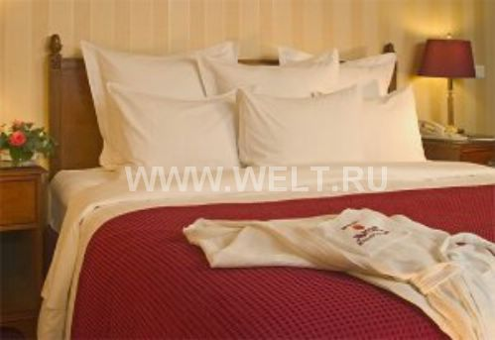
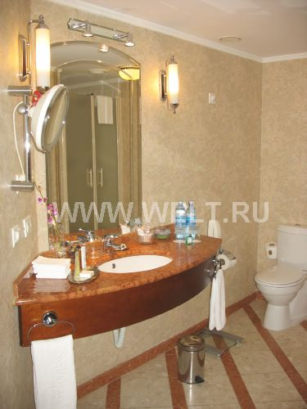
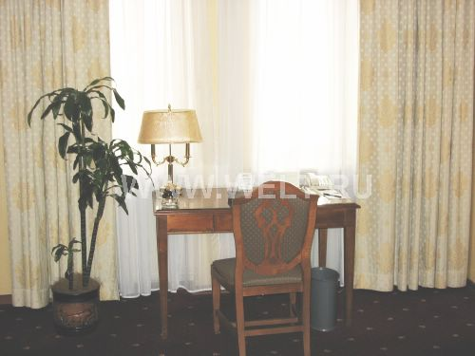
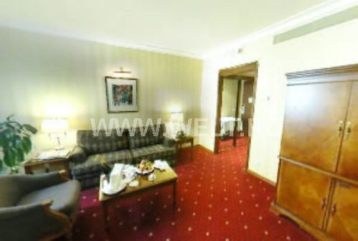
Номер Делюкс В каждом номере: удобная мебель, кондиционер, телевизор (спутниковое ТВ, платные каналы), телефон, доступ в Интернет, мини-бар, сейф, утюг и гладильная доска.
В ванной комнате - фен, халат, тапочки, минеральная вода. К каждому номеру приписан свой дворецкий, который всегда готов прийти вам на помощь.
Номер Делюкс с двумя большими кроватями Номера идеально подходят для размещения больших групп: так как стоимость указана за весь номер, соответственно, при проживании двух постояльцев цена номера снижается вдвое. В гостинице 34 таких номера, общей площадью 38 кв. м. каждый. В номере: красивая удобная мебель, кондиционер, телевизор (спутниковое ТВ, платные каналы), телефон, доступ в Интернет, мини-бар, сейф, утюг и гладильная доска, минеральная вода. В ванной комнате - фен, халат, тапочки.

Slide 6
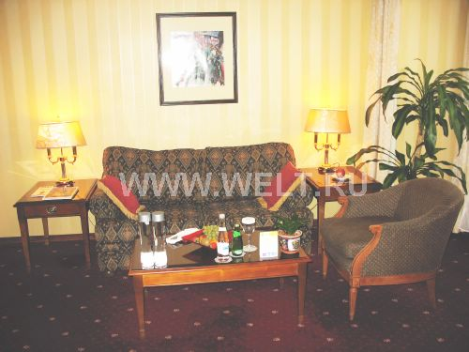
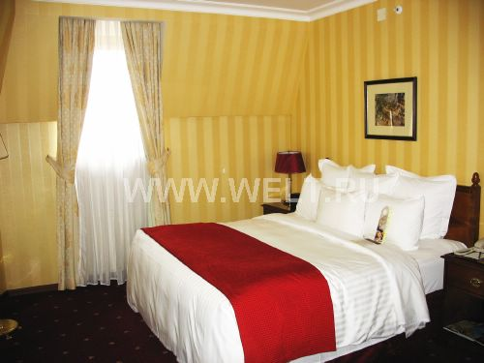
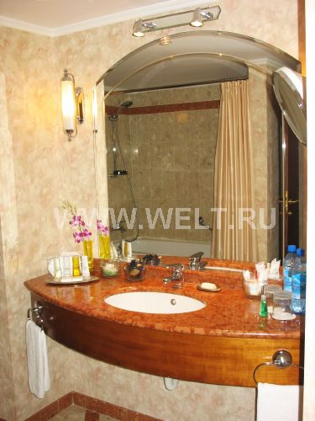
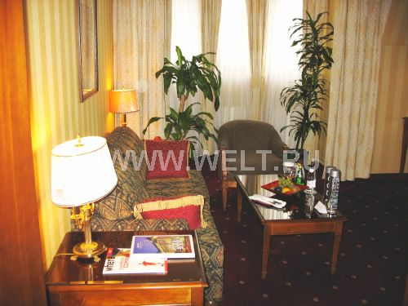
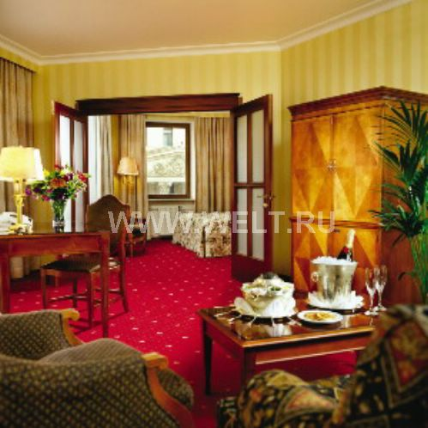
Угловые апартаменты Это просторные номера, окна которых выходят на улицу Петровка. Площадь апартаментов составляет 58 кв. м.
В номере: красивая удобная мебель, кондиционер, спутниковое телевидение и платные каналы, телефон, доступ в Интернет, мини-бар, сейф, утюг и гладильная доска, минеральная вода. В ванной комнате - фен, халат, тапочки.

Slide 7
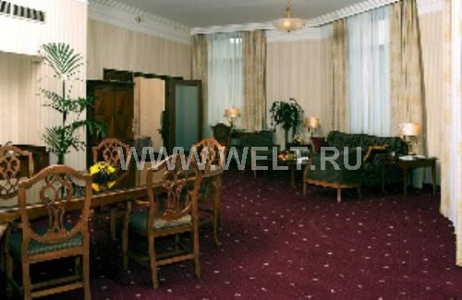
Посольские апартаменты Каждый номер имеет общую площадь 75 кв. м.
В номере: красивая мебель, телевизор (спутниковое ТВ и платные каналы), телефон, доступ в Интернет, мини-бар, индивидуальная система климат-контроля, сейф, утюг и гладильная доска, минеральная вода. В ванной комнате - фен, халат, тапочки.

Slide 8
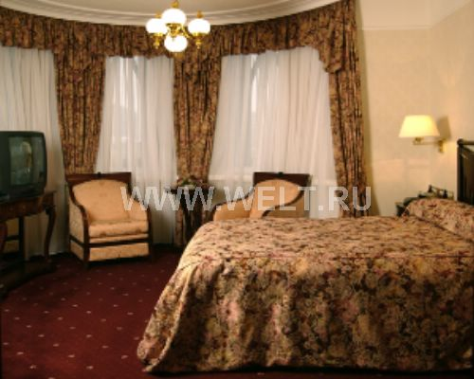
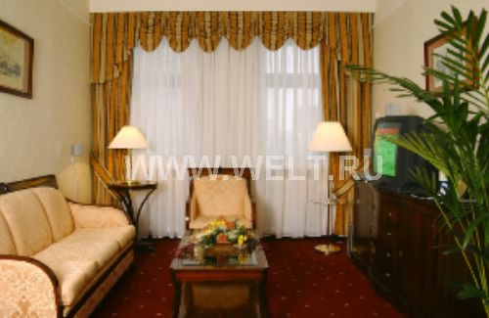
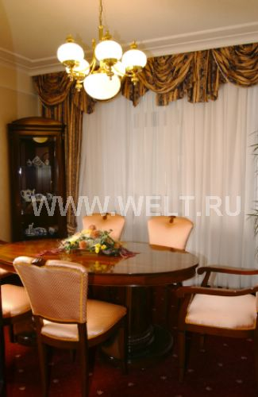
Президентские апартаменты Просторный номер площадью 78 кв. м. - самый роскошный номер в гостинице, и, по уверениям, сотрудников, один из самых роскошных апартаментов в гостиницах Москвы.
В номере: изящная мебель, спутниковое телевидение и платные каналы, телефон, доступ в Интернет, мини-бар, индивидуальная система климат-контроля, сейф, утюг и гладильная доска, минеральная вода. В ванной комнате - джакузи, фен, халат, тапочки.

Slide 9
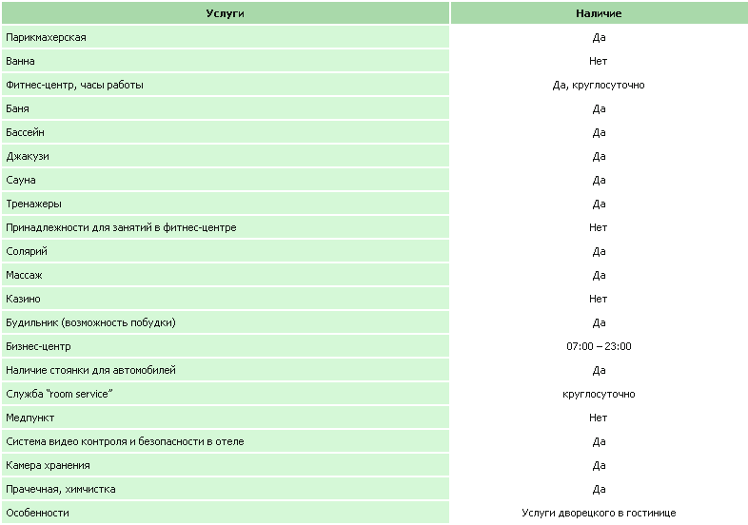
Услуги, предлагаемые отелем:

Slide 10
